Slide 1
第四章 集合
集合的概念与表示
集合的运算
Venn氏图及容斥原理
集合的划分
第8次课

Slide 2
4.1 集合的概念与表示
将一个确定的，可以区分的事物的全体称为集合，而这些事物称为集合的元素。
集合用大写字母A，B,…来表示，而集合的元素一般用小写字母表示
若a是A的元素 称a属于A，记作a∈A。 若a不是A的元素 称a不属于A，记作a∉A。

Slide 3
4.1 集合的概念与表示
元素个数有限的集合称为有限集。元素
个数无限的集合称为无限集。有限集的元
素的个数记作⏐A⏐或#A，称为A的基数。
关于集合，有两点特别注意：
1）集合元素的无序性
2）集合中的元素不计重度
第8次课

Slide 4
4.1 集合的概念与表示
集合的表示方法：
列举法
例如：A={a,b,c,d}
N={0,1,2…}
Zm={0,1,2…,m-1}
第8次课

Slide 5
4.1 集合的概念与表示
集合的表示方法：
谓词描述法：
A={x⏐x具有某种性质}
例如：
B={x⏐1≤x≤5,x∈R}
C={x⏐x²-1=0, x∈R}
D={(x,y)⏐x²+y²≤1，x,y∈R}
第8次课

Slide 6
4.1 集合的概念与表示
集合的表示方法：
递归法：
(1)基本项 (2)递归项 (3)极小化
例如：集合C_{k}={0,k,2k,...}的递归定义：
1）0∈C_{k}
2）若n∈C_{k,}则n+k∈C_{k}
第8次课

Slide 7
4.1 集合的概念与表示
集合间的关系：
包含：⇔
A⊆B ⇔∀x(x∈A→ x∈B)
A⊆B也可记作B⊇A
相等：
A=B ⇔∀x((x∈A→x∈B)∧(x∈B→x∈A))
⇔ A⊆B∧B⊆ A

Slide 8
4.1 集合的概念与表示
集合间的关系：
真包含：
A⊂B⇔∀x(x∈A→x∈B)∧∃x(x∈B∧ x∉A)
⇔ A⊆B∧B≠A
A⊂B也可记作B⊃A
第8次课

Slide 9
4.1 集合的概念与表示
特殊集合
空集：
不含任何元素的集合称为空集，记作∅
性质：空集是任何集合的子集
推论：空集是唯一的
给定一个非空集合A,则∅和A称为A的
平凡子集。

Slide 10
4.1 集合的概念与表示
特殊集合
全集：
在所研究的同一个问题中，如果涉及到的
集合均是某一个集合的子集，则称该集合是
全集，记作Ε。

Slide 11
4.1 集合的概念与表示
特殊集合
幂集：
设A是一个集合，由A的所有子集组成
的集合称为A的幂集，记作ρ(A)或2^{A}
谓词描述法表示：ρ（A）={u⏐u⊆A}

Slide 12
4.1 集合的概念与表示
例如：设A={0，1，2}写出A的全部子集
解：A的0元子集：∅
A的1元子集：{0}，{1}，{2}
2元子集：{0，1}，{0，2}，{1，2}
3元子集：{0，1，2}
定理：如A是有限集，若⏐A⏐=n则⏐ρ(A)⏐=2^{n}

Slide 13
4.1 集合的概念与表示
例：A={a,{b}},写ρ （A）
解: ρ （A）={∅，{a},{{b}},{a,{b}}}
例：设A={a, ∅}判断下列结论是否正确
(1)∅∈A，(2)∅⊆A，(3){∅}⊆A，
(4){∅}∈A,(5)a∈A,(6)a⊆A,
(7){a}∈A,(8){a}⊆A
解：1)，2），3），5），8）是正确的

Slide 14
4.2 集合的运算
设A和B是两个集合，定义
A∪B={x⏐x∈A ∨ x∈B}
A∩B={x⏐x∈A ∧ x∈B}
A-B={x⏐x∈A∧x∉B}
∼A={x⏐x∉A且x∈E}
A⊕B={x⏐x∈A且x∉B∨x∈B且x∉A}

Slide 15
4.2 集合的运算
定理：设A、B、C是三个集合，则有
(1)A⊆A∪B，B⊆A∪B
(2)A∩B⊆A，A∩B⊆B。
(3)A∩B⊆A∪B
(4)若A⊆B则A∩B=A，A∪B=B。

Slide 16
4.2 集合的运算
交换律 A∪B=B∪A，A∩B=B∩A
结合律 （A∪B）∪C=A∪（B∪C）
（A∩B）∩ C=A（B∩ C）
分配律 A∪（B∩C）=（A∪B）∩（A∪C）
A∩（B∪C）=（A∩B）∪（A∩C）
幂等律 A∪A=A，A∩A=A
同一律 A∪∅=A,A∩E=A

Slide 17
4.2 集合的运算
    零一律 A∩∅=∅，A∪E=E
    补余律 A∩∼A=∅，A∪∼A=E
    吸收律 A∪（A∩B）=A
    A∩（A∪B）=A
    德摩根律 ∼（A∪B）=∼A∩∼B
    ∼（A∩B）=∼A∪∼B
    双重否定律 ∼（∼A）=A

Slide 18
4.2 集合的运算
谓词的等价与集合的相等包含之间的相似
性讨论：
用谓词定义集合的方法称为指定原理。被
某一谓词指定的子集称为该谓词在全集中的一
个广延。
如果两个谓词是等价的，则它们具有相同的外延。即等价谓词指定的集合是相等的。
第8次课

Slide 19
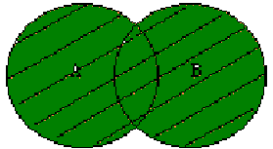
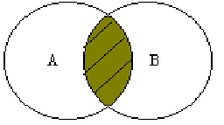
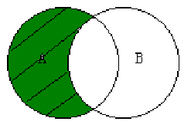
4.3 Venn图及容斥原理
Venn图
A∪B
A∩B
A-B
第8次课

Slide 20
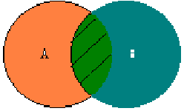
4.3 Venn图及容斥原理
容斥原理
|A∪B|=|A|+|B|-| A∩B |
第8次课

Slide 21
4.3 Venn图及容斥原理
例 在20名青年有10名是公司职员,12名是学生,其中5名既是职员又是学生,问有几名既不是职员,又不是学生？
解 设职员和学生的集合分别是A和B。
由已知条件⏐A⏐=10,⏐ B ⏐ =12, ⏐A∩B⏐=5
⏐A∪B⏐=⏐A⏐+⏐B⏐-⏐A∩B⏐=10+12-5=17
则⏐∼(A∪B)⏐=⏐E⏐-⏐A∪B⏐=20-17=3
∴有3名既不是职员又不是学生
第8次课

Slide 22
4.3 Venn图及容斥原理
三个集合的容斥定理
⏐A∪B∪C⏐=⏐A⏐+⏐B⏐+⏐C⏐-⏐A∩B⏐-⏐A∩C⏐-⏐B∩C⏐+⏐A∩B∩C⏐
n个集合的容斥定理
⏐A₁∪A₂∪ ...∪ A_{n}⏐=∑|A_{i}|-∑|A_{i}∩A_{j}|+∑|A_{i}∩A_{j}∩A_{k}|
+...+(-1)^{n-1}|A₁∩A₂∩...∩A_{n}|
第8次课

Slide 23
4.4 归纳法
集合的归纳定义
自然数
归纳证明

Slide 24
4.4.1 集合的归纳定义
指定集合的两种最常用方法——列举法和描述法，但仍然有许多集合难以用这两种方法表示出来, 诸如：
    算术表达式集合,
    命题演算公式集合,
    ALGOL程序集合等等,
这些集合可使用归纳定义（递归定义）来指定。

Slide 25
4.4.1 集合的归纳定义
(1) 基础条款(简称基础)。
  指出某些事物属于集合：给集合以基本元素, 使所定义的集合非空。
(2) 归纳条款(简称归纳)。
  指出由集合的已有元素构造新元素的方法: 指出为了构造集合的新元素的运算方法。
(3) 极小性条款(简称极小性)。
  它断言一个事物除非能有限次应用基础和归纳条款构成外, 那么这个事物不是集合的成员。

Slide 26
4.4.1 集合的归纳定义
极小性条款的其他一些表达：
  “集合S是满足基础和归纳条款的最小集合”。
  “如果T是S的子集, 使T满足基础和归纳条款, 那么T=S”。
  其意义是: S满足基础和归纳条款, 但没有S的真子集满足它们
指明所定义的集合是满足基础和归纳条款的最小集合, 即通常所谓极小性。

Slide 27
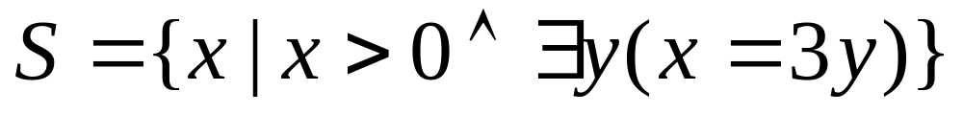
4.4.1 集合的归纳定义
例1 如果论述域是整数I, 那么能为3 整除的正整数集合S的谓词定义如下:
用集合归纳法定义如下:
(1) (基础)3∈S, ;
(2) (归纳)如果x∈S和y∈S, 那么x+y∈S, ;
(3) (极小性)没有一个整数是S的元素, 除非它是有限次
应用条款1和2得出的。

Slide 28
4.4.1 集合的归纳定义
例 2
字母表Σ：一个有限的非空的符号(字符)集合。
字母表Σ上的一个字(或叫串)：由字母表Σ中有限个字符拼接起来的符号串。
(a) 如果Σ={a,b, …, z}, 那么 “ is”, “ then” 都是Σ上的字。
(b) 如果Σ={你, 我, 人, 工, …, 是}, 那么“你是工人”是Σ上的串。
(c) 如果Σ={a, b, …, z, ~ }, 这里~ 是代表空白。那么
that was long ago 是Σ上的串,
习惯上印成： “that was long ago ”

Slide 29
4.4.1 集合的归纳定义
例 2
串的长度：设x是Σ上的一个字, 如果x=a₁a₂…a_{n}, 这里n∈N, 对每一1≤i≤n, a_{i}∈Σ, 那么x中的符号个数n称为x的长度, 记为‖x‖。
空串：长度为0的串表示为Λ,叫做空串。注意空串不是空白符, 前者长度为0, 后者长度是1。
连结：如果x和y都是在Σ上的符号串, x=a₁a₂…a_{n}和y=b₁b₂…b_{m}, 这里, 对所有i和j, a_{i}∈Σ和b_{j}∈Σ, 那么x连结(或叫并置, 毗连)y, 记为xy,是串。 xy=a₁a₂…a_{n}b₁b₂…b_{m}

Slide 30
4.4.1 集合的归纳定义
例 2
词头、词尾与子串：
如果x=Λ, 那么xy=y, 如果y=Λ, 那么xy=x。
如果z=xy, 那么x是z的词头, y是z的词尾。
如果x≠z, 那么x是真词头; 如果y≠z, 那么y是真词尾。
如果w=xyz, 那么y是w的子串, 如果y≠w, 那么y是真子串。

Slide 31
4.4.1 集合的归纳定义
例 2
定义2.3-1 设Σ是一个字母表, Σ上的非空串的集合Σ⁺定义如下:
(1) (基础) 如果a∈Σ, 那么a∈Σ⁺。
(2) (归纳) 如果x∈Σ⁺且a∈Σ, 那么ax∈Σ⁺。
(ax表示串, 它由符号a和串x连结组成)。
(3) (极小性)集合Σ⁺仅包含这些元素:
它能由有限次应用条款1和2构成。
集合Σ+包含长度为1, 2, 3, …的串, 所以是无限集合。然而, 在Σ+中没有一个串包含无限数目的符号, 这是极小性条款限制的结果。
例 3 如果Σ={a,b}, 那么Σ+={a,b, aa,ab,ba,bb,aaa,aab,…}。

Slide 32
4.4.1 集合的归纳定义
例 2
Σ上的所有有限符号串的集合记为Σ*。其归纳定义如下:
定义2.3-2 设Σ是字母表, 那么Σ*定义如下:
(1) (基础)Λ∈Σ*。
(2) (归纳) 如果x∈Σ*和a∈Σ, 那么ax∈Σ*。
(3) (极小性)没有一个串可以是集合Σ*的元素, 除非它能有限次应用条款1和条款2构成。
集合Σ*包含空串, Σ*也可这样定义: Σ*=Σ⁺∪{Λ}
例 4
(a) 如果Σ={a,b}, 那么Σ*={Λ,a,b,aa,ab,…}。
(b) 如果Σ={0,1}, 那么Σ*是有限二进制序列的集合, 包括空序列。

Slide 33
4.4.1 集合的归纳定义
例 5
(1) (基础) 如果D={0, 1, 2, 3, 4, 5, 6, 7, 8, 9}和x∈D⁺, 那么x是一算术表达式。
(2) (归纳) 如果x和y都是算术表达式, 那么
(i) (+x) 是一算术表达式,
(ii) (-x) 是一算术表达式,
(iii) (x+y) 是一算术表达式,
(iv) (x-y) 是一算术表达式,
(v) (x*y) 是一算术表达式,
(vi) (x/y) 是一算术表达式。
(3) (极小性)一个符号序列是一算术表达式当且仅当它能得自有限次应用条款1和2。

Slide 34
4.4.1 集合的归纳定义
有些归纳定义是以其它归纳定义的集合作基础建立起来的, 我们称这样的归纳定义为“二次归纳定义”.
二次归纳定义不需要极小性条款, 因为基础集合的极小性条款保证了所定义的集合的极小性。
作为基础集合最常见的是自然数集合N。因此, 以自然数集合为基础集合的归纳定义常不需极小性条款。

Slide 35
4.4.1 集合的归纳定义
例 6 设a∈R₊且n∈N。a^{n}的归纳定义如下:
(1) (基础)a⁰=1
(2) (归纳)a^{n+1}=a^{n}·a
这个归纳定义的基础集合是N, 所以不需要极小性条款。

Slide 36
4.4.1 集合的归纳定义
自然数可应用后继集合的概念归纳地定义。
  定义 2.3-4 自然数N是如下集合:
  (1) (基础) ∅∈N。
  (2) (归纳) 如果n∈N, 那么n∪{n}∈N。
  (3) (极小性)如果 S⊆N 且满足条款1和2, 那么S=N。
按照这个定义, 自然数集合的元素是:
0 =∅,
1 =∅′ = {∅}
2 =∅′′ ={ ∅,{∅} }
3 =∅′′′ = { ∅,{∅},{∅,{∅}} }
4 =∅′′′′= { ∅,{∅},{∅,{∅}},{∅,{∅},{∅,{∅}}}}
…

Slide 37
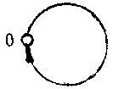
4.4.1 集合的归纳定义
自然数不正确定义：
(1) (基础)0∈N;
  (2) (归纳)如果n∈N, 那么n+1∈N;
  (3) (极小性)如果S ⊆ N且满足条款(1)和(2), 那么S=N。
(1) (基础)0∈N;
(2) (归纳)如果n∈N, 那么n′∈N。
(3) (极小性)如果S ⊆ N且满足条款(1)和(2), 那么S=N。

Slide 38
4.4.1 集合的归纳定义
皮亚诺(Peano)公设
(1) 0∈N,
(2) 如果n∈N, 则恰存在一个n的后继者n′∈N, (唯一)
(3) 0 不是任何自然数的后继者, ( 0只作开端)
(4) 如果n=m′, 那么n=m, (除0外，每一自然数只有一个直接前趋)
(5) 如果S是N的子集, 使,
    (i) 0∈S; ;
    (ii) 如果n∈S, 那么n′∈S
  那么, S=N ;

Slide 39
4.4.2 归纳证明
对于∀xP(x)形式的命题, 如果其论述域S是归纳定义的集合, 则归纳法往往是有效的证明方法。
基础步骤。这一步证明S的定义中基础条款指定的每一元素
x∈S, P(x)是真。
(2) 归纳步骤。这一步证明如果事物x,y,z,…有性质P, 那么用归纳条款指定的方法, 组合它们所得的新元素也具有性质P。
归纳定义的极小性条款保证S的所有元素仅仅应用基础和归纳条款才能构成, 因此证明了以上两步, 就足以推出∀xP(x)。

Slide 40
4.4.2 归纳证明
现在举例说明这一方法。回顾定理1.2-1: “设A和A*是对偶式。
P₁, P₂, …, P_{n}是出现于A和A*中的所有命题变元, 于是
¬ A₁(P₁,P₂,…,P_{n}) ⇔ A₁* ( ¬ P₁, ¬ P₂,…, ¬ P_{n})
¬ A₂(P₁,P₂,…,P_{n}) ⇔ A₂* (¬ P₁, ¬ P₂,…, ¬ P_{n})

Slide 41
4.4.2 归纳证明
因为根据对偶式定义, 公式A中仅含有联结词∧、∨、 ┐ , 因此公式A可归纳定义如下:
(1) P_{i}(1≤i≤n)是公式; T是公式; F是公式。
(2) 若A和B是公式, 则 ┐A、(A∧B)、 (A∨B)是公式。
(3) 只有有限次运用条款(1)和(2)生成的才是公式。

Slide 42
4.4.2 归纳证明
定理1.2-1是建立在归纳定义的公式集合上, 因此可以用上述一般的归纳法证明。
(1) (基础步骤)¬ P_{i} ⇔ ¬ P_{i}(1≤i≤n), ¬T ⇔F, ¬ F⇔T
所以当A是由一个变元或常元构成时, 对偶公式成立。
(2) (归纳步骤) 设A₁(P₁,P₂,…,P_{n})、A₂(P₁,P₂,…,P_{n})对公式成立,
即
¬ A₁(P₁,P₂,…,P_{n}) ⇔ A₁* ( ¬ P₁, ¬ P₂,…, ¬ P_{n})
¬ A₂(P₁,P₂,…,P_{n}) ⇔ A₂* (¬ P₁, ¬ P₂,…, ¬ P_{n})
现证明: ①(A₁∧A₂) ②(A₁∨A₂) ③ ¬ A₁时, 对偶公式也成立。

Slide 43
4.4.2 归纳证明
情况1：
∧
(
A
A
)
1
2
记
(
A
∧
A
)
为
A
.
1
2
¬ A(P1,P2,…,Pn)
⇔ ¬ (A₁ (P1,P2,…,Pn) ∧A₂(P1,P2,…,Pn) )
⇔ ¬ A₁ (P1,P2,…,Pn) ∨ ¬ A₂ (P1,P2,…,Pn) E11
⇔A₁* ( ¬ P1, ¬ P2,…, ¬ Pn) ∨ A₂* (¬ P1, ¬ P2,…,¬ Pn) 归纳前提
⇔ A* ( ¬ P1, ¬ P2,…, ¬ Pn)

Slide 44
4.4.2 归纳证明
情况 2: (A₁∨A₂)
方法与情况 1 类似, 留给读者自证。
情况3: ¬ A₁
记 ¬ A₁为A，即A = ¬ A1
¬ A(P1,P2,…,Pn)⇔¬¬ (A(P1,P2,…,Pn))
⇔¬ A* ( ¬ P1, ¬ P2,…, ¬ Pn)
故对n个命题变元的一切公式, 对偶公式成立。

Slide 45
4.4.2 归纳证明
通常的归纳证明是涉及自然数的, 自然数具有以下归纳特征:
(1) (基础)0∈N。
(2) (归纳)如果n∈N, 那么n+1∈N。
(3) (极小性)如果 S ⊆ N , 且S有以下性质:
  (i) 0∈S ;
  (ii) 对每一n∈N, 如果n∈S, 那么(n+1)∈S。那么, S=N。

Slide 46
4.4.2 归纳证明
数学归纳法第一原理
(1) (基础)先证明P(0)是真。可用任意证明技术。
(2) (归纳)再证明∀n(P(n)→P(n+1))是真。
先假设“P(n)对任意n∈N是真”这叫归纳假设(或归纳前提),
由此再推出P(n+1) 也真,
一旦证明了P(n)→P(n+1)对任意n是真, 用全称推广规则得
∀n(P(n)→P(n+1)) 。
再根据数学归纳法第一原理得到以自然数为论述域的∀xP(x)

Slide 47
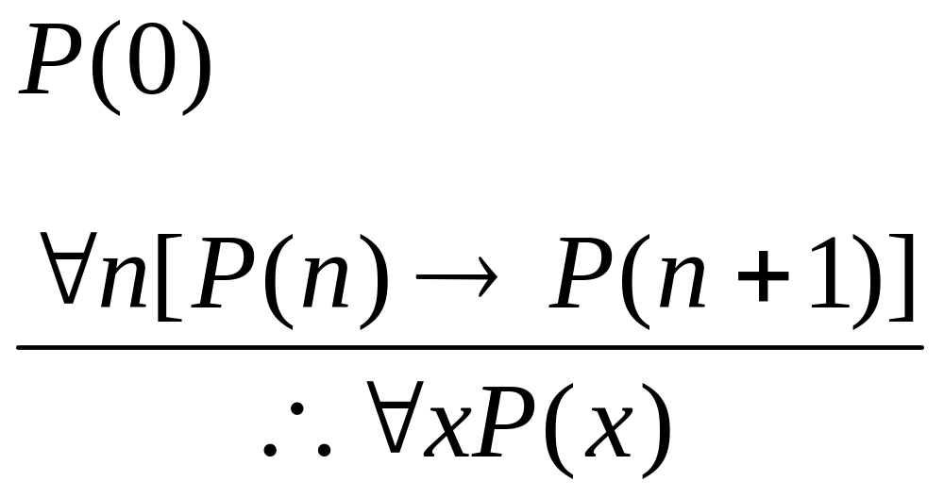
4.4.2 归纳证明
数学归纳法第一原理

Slide 48
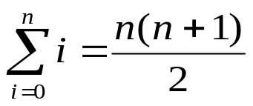
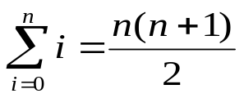
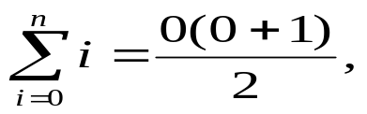
4.4.2 归纳证明
例 8 证明对所有n∈N ,
。 这里的定理是
∀nP(n)的形式。P(n)是断言
证:(1) (基础)证明P(0)
因为
即0=0, 显然成立。

Slide 49
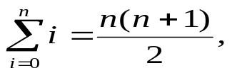
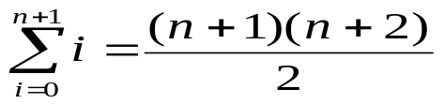
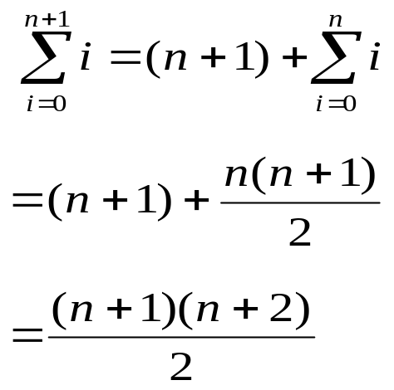
4.4.2 归纳证明
(2) (归纳)证明∀n(P(n)→P(n+1))。
假设对一切n∈N,P(n)是真,即 ，我们希望证明P(n+1), 也就是
因为
而n是任意的, 得出∀n(P(n)→P(n+1)), 应用归纳法第一原理得 ∀ xP(x), 即对一切自然数n, 成立。

Slide 50
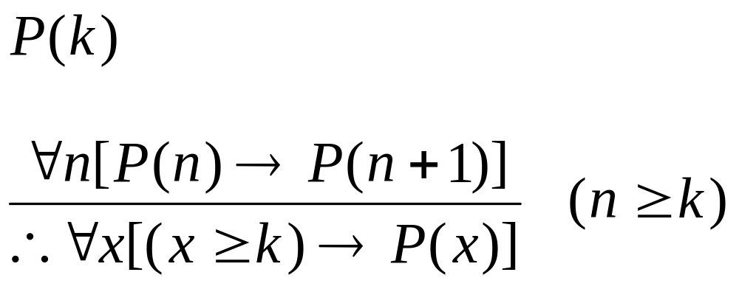
4.4.2 归纳证明
数学归纳法第一原理
规则可以有各种变形, 例如, 我们通常希望证明对某整数k, 谓词P对所有x≥k成立。这时, 基础步骤必须换为证明P(k)。于是推理规则是:
容易证明这两种形式的推理规则是等价的。

Slide 51
4.4.2 归纳证明
例 9 证明 n＞4 时, 2^{n}＞n²
证
(1) (基础)n=5 时, 2⁵＞5², 显然成立。
(2) (归纳)设n时, 2^{n}＞n²成立, 现证n+1 时命题也成立, 这里n≥5。
因为 2^{n+1} =2·2^{n}
  ＞2·n² (根据归纳假设)
  ≥n²+5n
  ＞n^{２}+2n+1
  =(n+1)²
所以, 对一切n＞4, 2^{n}＞n²。 征毕。
如果令n=m+5, 上题就成为“证明对一切自然数m, 2^{m+5}＞(m+5)²”, 这样, 本题就成为基本形式了。

Slide 52
4.4.2 归纳证明
例 10 设a^{n}如本节例6 所定义, 试证明∀m∀n(a^{m}·a^{n}=a^{m+n})
证 设m是任意的, 对n作归纳, 证明断言∀n(a^{m}·a^{n}=a^{m+n})。
(1) (基础)如果n=0, 那么
a^{m}·a^{n}=a^{m}·a⁰=a^{m}·1=a^{m}=a^{m+0}=a^{m+n}
(2) (归纳)设a^{m}·a^{n}=a^{m+n}对任意n成立, 那么
        a^{n}·a^{n+1}=a^{m}·(a^{n}·a) a^{n}的定义
        =(a^{m}·a^{n})·a 乘法结合律
        =(a^{m+n})·a 归纳假设
        =a ^{(m+n)+1} a^{n}的定义
        =a^{m+(n+1)} 加法结合律
所以, ∀n［a^{m}·a^{n}=a^{m+n}］。
因为m是任意的, 由全称推广规则得∀m∀n(a^{m}·a^{n}=a^{m+n})

Slide 53
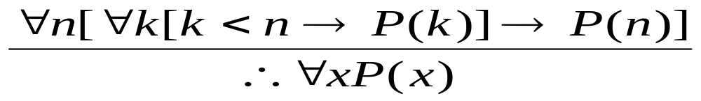

4.4.2 归纳证明
数学归纳法第二原理
应用这一推理规则的证明的归纳假设是:
即假设对一切k＜n, P(k)是真，我们必须证明P(n)。 一旦在归纳假设的前提下证明了P(n), 就可得出 ∀xP(x)。

Slide 54
4.4.2 归纳证明
数学归纳法第二原理
（1）首先证明n=0的情况。
n=0时, k＜0 对一切k∈N常假, 所以
∀k［k＜0→P(k)］
常真。所以, 证明∀k［k＜0→P(k)］→P(0)是真,
等价于证明P(0)是真。
（2）其次证明: 对任意n＞0, 如果P(k)对一切k＜n成立,
那么P(n)是真。
用第二原理证明和用第一原理证明的唯一不同是:
用“对一切k＜n, P(k) 是真”的归纳假设代替P(n-1)是真”的归纳假设。

Slide 55
4.4.2 归纳证明
例11 有数目相等的两堆棋子, 两人轮流从任一堆里取几颗棋子, 但不能不取也不能同时在两堆里取。规定凡取得最后一颗者胜。求证后取者可以必胜。
证:
(1)对每堆棋子数目n作归纳证明。为了便于叙述, 设甲为先取者, 乙为后取者。
(2) n=1时, 甲必须在某堆中取一颗。于是另一堆中的一颗必为乙所得, 乙胜。
(3)设n＜k时, 后取者胜。 现证n=k时也是后取者胜。

Slide 56
4.4.2 归纳证明
设第一轮甲在某堆先取r颗, 0＜r≤k。 乙的对策是在另一堆中也取r颗。这里有两种可能。
(1) 若r＜k, 经过两人各取一次之后, 两堆都只有k-r颗, k-r＜k, 现在又是甲先取, 根据归纳假设乙胜。
(2) 若r=k, 显然是乙胜。证毕。
本例不仅说明了归纳法第二原理的应用, 还说明有些问题虽然与自然数无直接关系, 也可引入自然数作参数, 利用有关自然数的归纳法证明。

